Slide 1
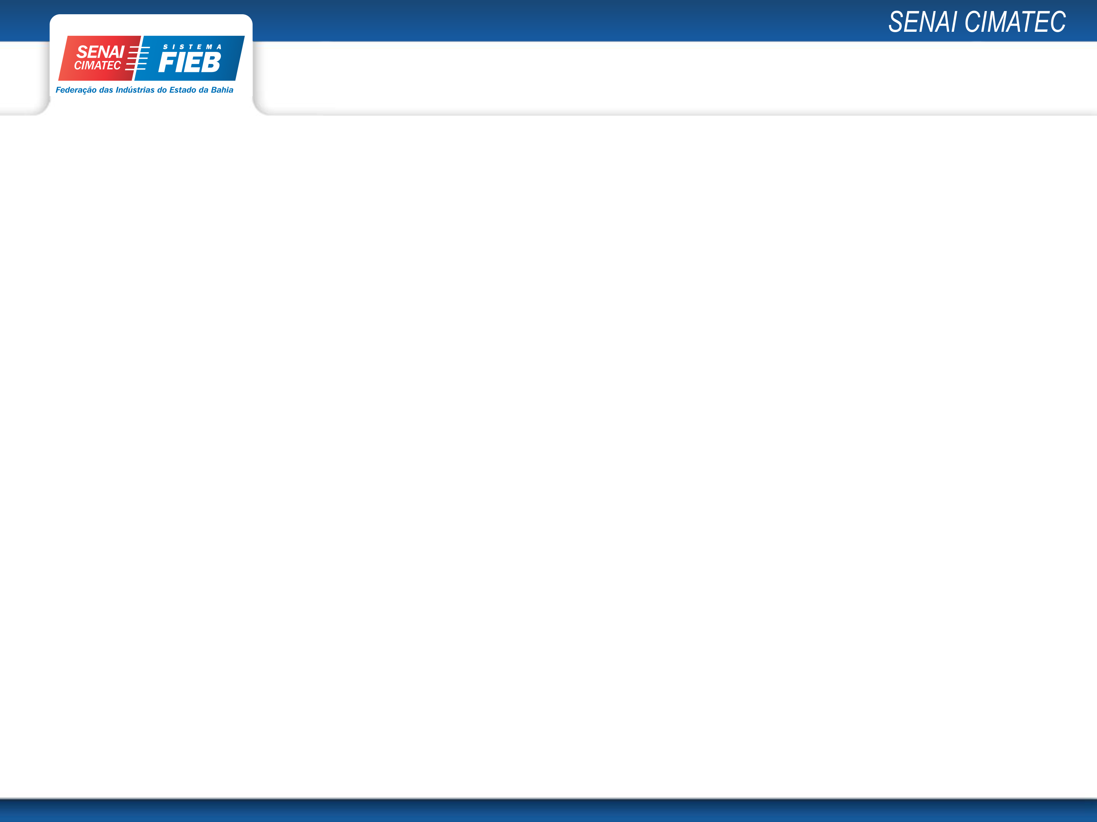




TECNOLOGIA E INOVAÇÃO EM PROL DA INDÚSTRIA

Slide 2
Curso Superior Análise e desenvolvimento de sistemas.

Slide 3
Análise de ponto de função
Prof: Gelton Cruz

Slide 4
Analise de Ponto de Função
Definição:
Quantificar o produto do trabalho de desenvolvimento e manutenção de sistemas no que diz respeito de funções efetivamente entregue aos usuários final, independente da metodologia e ferramenta utilizada.

Slide 5
Analise de Ponto de Função
Cronologia
1974 GUIDE IBM
1979 IMB - Allan Albrecht
1986 IFPUG
  SPQR/20
1993 Function Point Workbench

Slide 6
Analise de Ponto de Função
Então o que é?
Define uma medida utilizada para determinar o tamanho de uma aplicação. Ela se baseia nas funções executadas pela aplicação do ponto de vista do usuário.

Slide 7
Analise de Ponto de Função
PREMISSAS:
Entradas Externas
Saídas Externas
Arquivos Lógicos Internos
Arquivos de interface Externa
Consulta Externa

Slide 8
Analise de Ponto de Função
Entrada Externa:
Processo elementar que processa dados ou informações de controle vindos de fora da fronteira da aplicação. Ex: Formulário de cadastros A principal intenção de uma EE é manter um ou mais ALI e/ou alterar o comportamento do sistema.
Criação de Entradas externas vai requerer várias consultas externas (Possivelmente)
Entrada Externa para recuperar dados do cliente.
Entrada externa para recuperar lista de produto.

Slide 9
Analise de Ponto de Função
Saída Externa:
Processo elementar que gerar dados ou informações de controle que saem da fronteira da aplicação
Principal objetivo de uma SE é apresentar dados ao usuário por meio de lógica de processamento que não seja apenas recuperação de dados.
A lógica de processamento deve obrigatoriamente conter ao menos uma fórmula matemática ou cálculo, ou criar dados derivados. Pode também menter um ou mais ALI's e/ou alterar o comportamento do sistema.

Slide 10
Analise de Ponto de Função
Exemplos:
Relatórios com totalização de dados.
Relatório que também atualizam arquivos.
Consultar com apresentação de dados derivados ou cálculos.
Geração de arquivos de movimento para outra aplicação.
Informações em formatos gráficos.
Não Exemplos:
Consultas e relatórios sem nenhum totalizador, que não atualiza ALI, não tem dado derivado ou modificam o comportamento do sistema.
Dois relatórios iguais, apenas com distinção de ordenação.

Slide 11
Analise de Ponto de Função
Arquivos lógicos interno:
Grupos lógicos de dados do ponto de vista do usuário cuja manutenção é feita internamente na aplicação.
Arquivos lógicos interno:
Grupos lógicos de dados que passa de uma aplicação para outra cuja manutenção pertence a outra aplicação.
Consultas externas:
Processo elementar que envia dados ou informações para fora da fronteira da aplicação.
A principal de uma CE é apresentar informação ao usuário por meio de uma simples recuperação de dados de ALI's e/ou AIE's.
Lógica de processamento não deve conter fórmula matemática ou cálculo, criar dados derivados, manter um ou mais ALIe/ou alterar o comportamento do sistema.

Slide 12
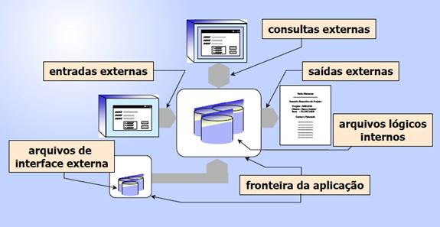
Arquitetura APF

Slide 13
Analise de Ponto de Função
APF - PROCESSO
Identificar e enumerar as funções da aplicação:
  Número de entradas externas, Saídas Externas, Arquivos lógicos internos, Arquivos lógicos de interface e Consultas externas.
Classificar cada uma das funções identificadas ao seu nível de complexidade
  Simples, Médio ou complexo.
Ajustar o número de pontos de funções brutos ao nível de complexidade do processamento.

Slide 14
APF - TABELAS
Complexidade Entrada Externa EE
Campos | 1 à 4 itens de dados referenciados | 5 à 15 itens de dados referenciados | 16 ou mais itens de dados referenciados
0 ou 1 tipo de arquivo referenciado | simples | simples | médio
2 tipos de arquivos referenciados | simples | médio | Complexo
3 ou mais tipos de arquivos referenciados | Médio | Complexo | Complexo.

Slide 15
APF - TABELAS
Complexidade SAÍDA Externa SE
Campos | 1 à 5 itens de dados referenciados | 6 à 19 itens de dados referenciados | 20 ou mais itens de dados referenciados
0 ou 1 tipo de arquivo referenciado | simples | simples | médio
2 ou 3 tipos de arquivos referenciados | simples | médio | Complexo
4 ou mais tipos de arquivos referenciados | Médio | Complexo | Complexo

Slide 16
APF - TABELAS
Complexidade Arquivo Lógico interno - ALI
Campos | 1 à 19 itens de dados referenciados | 20 à 50 itens de dados referenciados | 51 ou mais itens de dados referenciados
1 tipo de registro lógico | simples | simples | médio
2 à 5 tipos de registro lógico | simples | médio | Complexo
6 ou mais tipos de registro lógico | Médio | Complexo | Complexo

Slide 17
APF - TABELAS
Complexidade Arquivo Interface Externa- AIE
Campos | 1 à 19 itens de dados referenciados | 20 à 50 itens de dados referenciados | 51 ou mais itens de dados referenciados
1 tipo de registro lógico | simples | simples | médio
2 à 5 tipos de registro lógico | simples | médio | Complexo
6 ou mais tipos de registro lógico | Médio | Complexo | Complexo

Slide 18
APF - TABELAS
Complexidade Consulta Externa
Campos | 1 à 5 itens de dados referenciados | 6 à 19 itens de dados referenciados | 20 ou mais itens de dados referenciados
0 ou 1 tipo de arquivo referenciado | simples | simples | médio
2 ou 3 tipos de arquivo referenciado | simples | médio | Complexo
4 ou mais tipos de registro lógico | Médio | Complexo | Complexo

Slide 19
Função | Nº de ocorrencia | Complexidade | Peso | Resultado
Entrada externa |  | Simples | x 3 =
 |  | Médio | x 4 =
 |  | Complexo | x 6 =
 |  | Total 1 | =

Slide 20
Saida externa |  | Simples | x 4 =
 |  | Médio | x 5 =
 |  | Complexo | x 7 =
 |  | Total 2 | =

Slide 21
Arquivo Lógico Interno |  | Simples | x 7 =
 |  | Médio | x 10 =
 |  | Complexo | x 15 =
 |  | Total 3 | =

Slide 22
Arquivo interface Externo |  | Simples | x 5 =
 |  | Médio | x 7 =
 |  | Complexo | x 10 =
 |  | Total 4 | =

Slide 23
Consultas |  | Simples | x 3 =
 |  | Médio | x 4 =
 |  | Complexo | x 6 =
 |  | Total 5 | =

Slide 24
APF - Produtividade / Linguagem

Slide 25
APF - Ajustes
Para determinar o fator de ajuste, deves-se estimar o nível de influência para cada uma das características da aplicação relacinada abaixo:

Slide 26
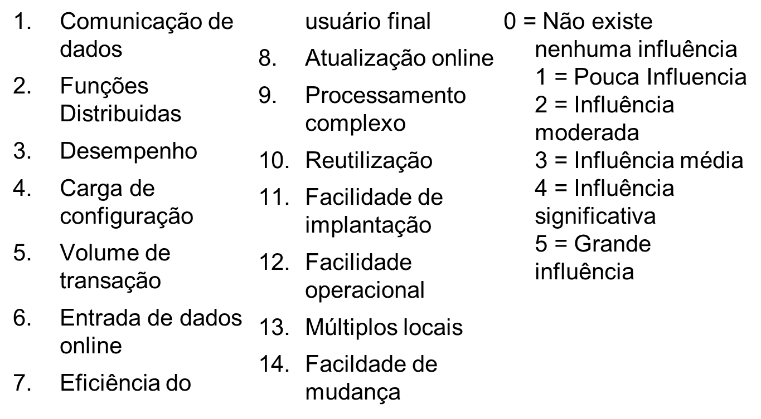

Slide 27
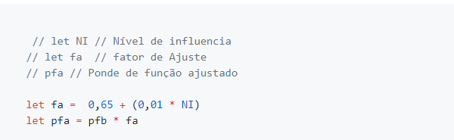
APF - Fator de Ajustes

Slide 28
Exercitar
Análise
RF | Levantamento de requisitos
RF1 | O sistema deve permitir ao usuário manter categorias musicas. (Deve manter descrição da categorias)
RF2 | O Sistema deve permitir ao usuário manter discos. (Deve ser mantido o titulo do disco, ano de gravação e numero de faixas)
RF3 | O sistema deve permitir ao usuário alocar discos à categorias. (Um disco deve está alocado em uma categoria e uma categoria pode conter zero ou vários 'N' discos).

Slide 29
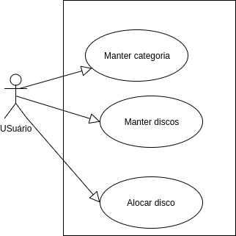
Diagrama de caso de uso

Slide 30
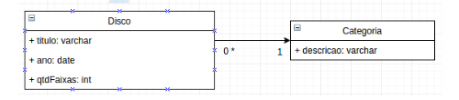
Diagrama de classe

Slide 31
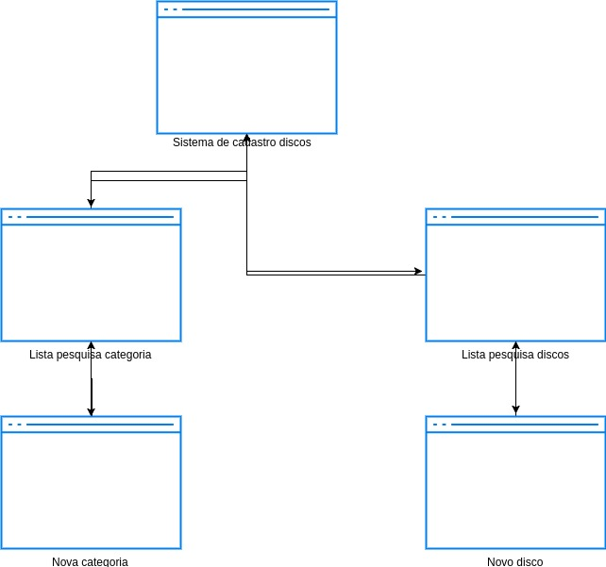

Slide 32
